Slide 1
Modul 2 OOP Pada PHP
Praktikum Pemograman Backend

Slide 2
Indeks Materi
Menerapkan Classes / Object pada PHP
Menerapkan Constructor dan destructor PHP
Menerapkan Access modifiers PHP
Menerapkan Inheritance dan interfaces pada PHP
Menerapkan Static methods dan Static properties pada PHP
Menerapkan iterable pada PHP

Slide 4
Apa Itu OOP Pada PHP ?
OOP (Object Oriented Programming) atau yang dalam bahasa Indonesia berarti Pemrograman Berbasis Objek (PBO) adalah konsep dimana
Property / Variable
juga Method / Fungsi
di bungkus dalam sebuah Class,
yang kemudian akan di terapkan pada Objek – objek yang di deklarasikan terhadap kelas tersebut.

Slide 5
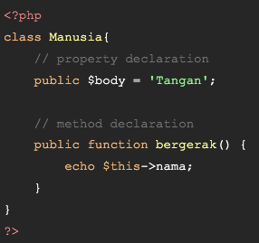
Contoh
Class Manusia ini adalah nama Class – nya,
$body adalah property yang dimiliki class Manusia
bergerak() adalah fungsi yang juga dimiliki class Manusia.
Dan setelah Class, Property, juga Method telah di definisikan, langkah selanjutnya adalah menginisialisasi – kannya ke dalam bentuk Objek. Contoh :
$joko = new Manusia;
$maemunah = new Manusia;
$sueb = new Manusia;

Slide 6
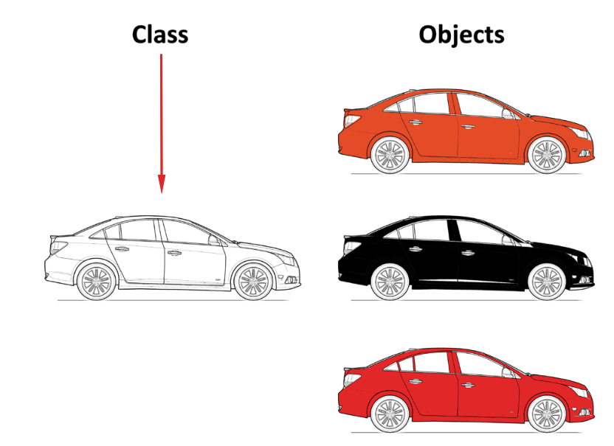
Konsep OOP
Class adalah sketsa / template dari objek yang akan dibuat setelahnya. Seperti gambaran sketsa ban, pintu mobil, lampu depan dan juga belakang, kemudian dalam Mobil itu juga terdapat fungsi seperti berjalan, menge – rem, dan membunyikan klakson.
Setelah gambar dibuat, barulah Mobil yang diciptakan, maka terciptalah objek mobil seperti Mercedes Benz, Ford, dan Nissan.

Slide 7
Constructor & Destructor
Constructor adalah method atau function yang otomatis akan dijalankan saat class diinstansiasi (dibuat sebuah object), pada bagian constructor kita dapat melakukan apapun yang bisa dilakukan dalam method / function kecuali mengembalikan nilai / return value.
Destructor adalah sebuah method khusus di PHP, sama seperti method constructor, tetapi method destructor ini adalah kebalikan method constructor, jika method constructor akan dijalankan saat class diinstansiasi, maka method destructor akan dijalankan saat object dihancurkan atau dihapus dari memory.

Slide 8
Access Modifier / Visibilty
Visibility adalah Teknik yang digunakan untuk mengatur property maupun method pada sebuah objek. Dengan menggunakan Access Modifier nantinya akan memberi batasan akses yang di inginkan terhadap suatu objek tertentu.
Public Property dan Mehod dapat di akses dari mana saja, bahkan dari luar class yang digunakan.
Protected Penggunaan Method dan Property dapat di akses pada class itu sendiri maupun class turunannya, parent dan child.
Private Digunakan hanya untuk class tertentu atau class itu sendiri. Class ini yang sangat tertutup terhadap pemanggilan / intance method maupun property. Penggunaan visibility private untuk data-data untuk class itu sendiri yang biasanya berupa data secara detail dan tidak di miliki oleh class lainnya.

Slide 9
INHERITANCE

Slide 10
Inheritance & Interface
Inheritance adalah teknik menghubungkan class secara hierarki antara child class denngan parent class, dimana child class akan mewarisi dari class parentnya.
Analaoginya kita sebagai anak dari kedua orang tua di anggap sebagai child, kita mewarisi sifat dan karakter orang tua kita. Dan yang dapat di lakukan oleh kita yaitu mengembangkannya dan menambahkan sifat lain.
Dengan menggunakan konsep pewarisan di PHP dapat mendapatkan data antar class, baik di property maupun data yang ada di dalam method yang visible.
Interface memiliki konsep yang hamper sama dengan inheritance, namun lebih class dapat mewarisi lebih dari satu interface sehingga dapat memiliki sifat sifat dari satu atau lebih interface

Slide 11
Tugas
Buatlah sebuah suatu script coding yang
Menerapkan Classes / Object pada PHP
Menerapkan Constructor dan destructor PHP
Menerapkan Access modifiers PHP
Menerapkan Inheritance dan interfaces pada PHP
Menerapkan Static methods dan Static properties pada PHP
Menerapkan iterable pada PHP
Script yang dibuat harus memiliki tema, semisal yg ingin dibuat adalah aplikasi manajemen sekolah, maka implementasinya memiliki tema terkait fitur pada aplikasi sekolah
Jelaskan script yang dibuat dengan user story sesuai format laporan modul
Update script ke git dan upload ke server online
Tugas untuk dikumpulkan minggu depan

Slide 12
Sumber
https://www.lautankode.com/apa-itu-oop-pada-php/
https://www.warungbelajar.com/tutorial-belajar-php-part-36-mengenal-fungsi-constructor-dan-destructor-di-php.html
https://kodingin.com/memahami-visibility-access-modifier-php-oop/#Kenapa_Harus_menggunakan_Visibilty_Access_Modifier
https://kodingin.com/tag/php-oop/
Google

